Slide 1
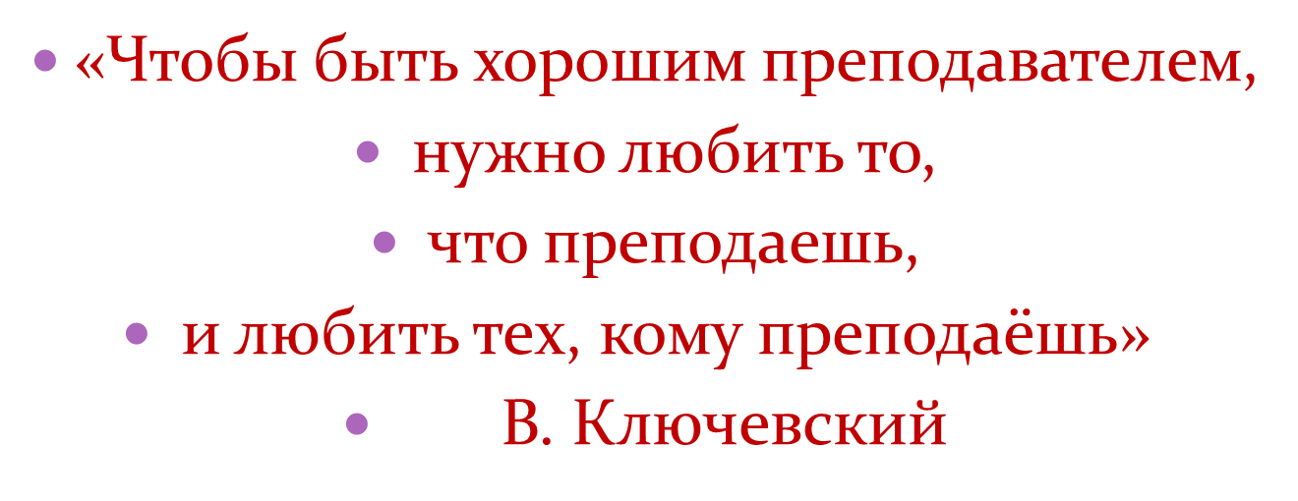
«Моё педагогическое кредо»

Slide 2
Елкова Светлана Викторовна
Окончила Алтайский индустриально-педагогический колледж , 1997году. Диплом с отличием.
Специальность – учитель труда.
Педагогический стаж 22 года.
Удостоверение о повышении квалификации (2014,2017гг.)
Педагог дополнительного образования
МАУДО ДЮЦ «Московский»
Руководитель творческого объединения
«Академия моды»
«Юный дизайнер»
Творческий проект «Подиум плюс»

Slide 3
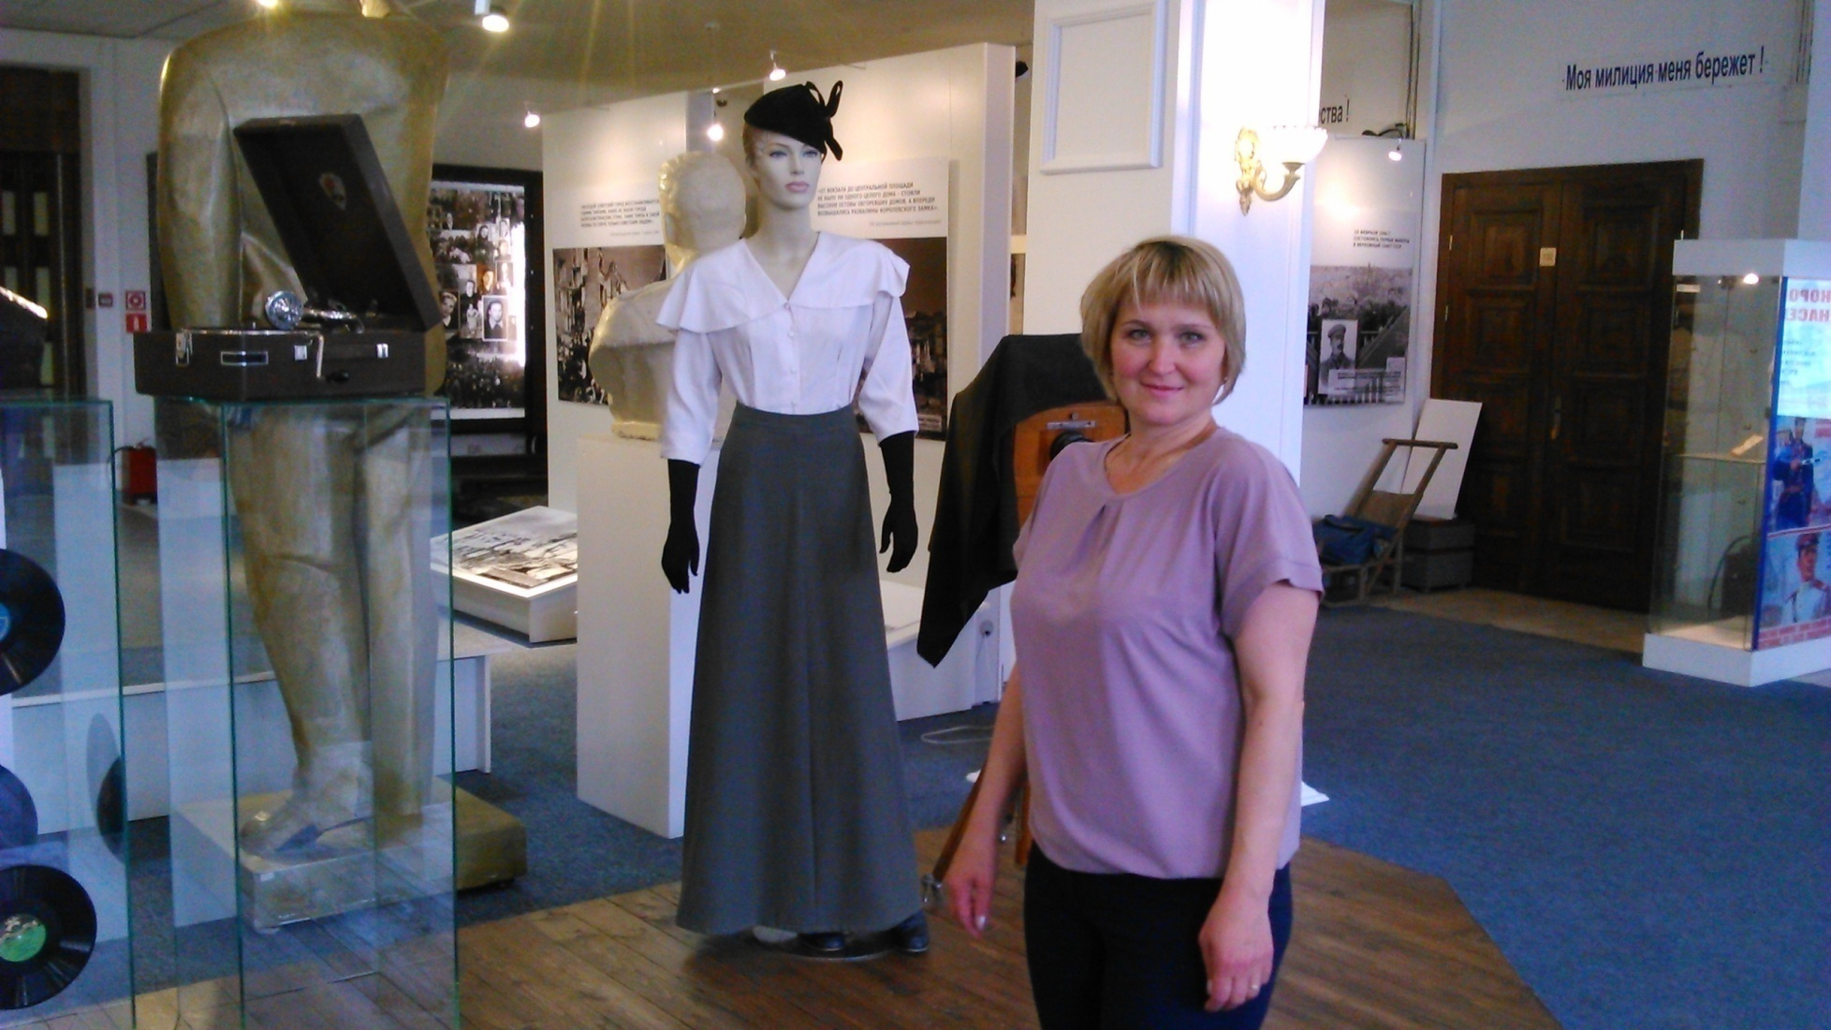
Мой путь – мой сознательный выбор – дополнительное образование.

Slide 4
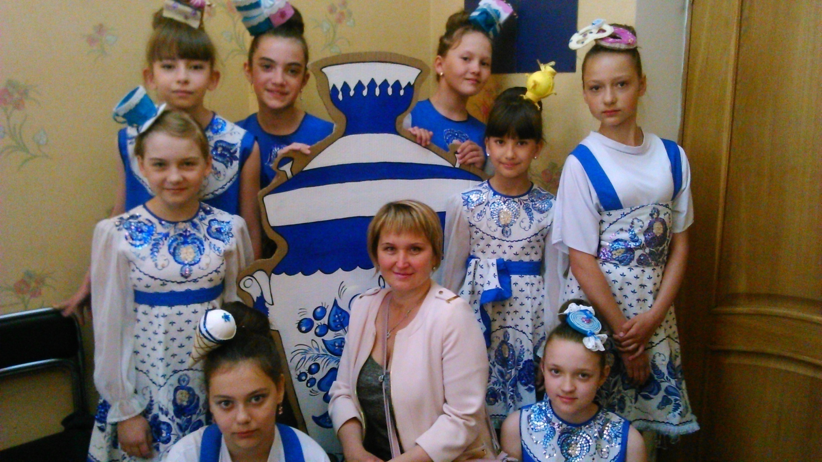
Любовь к предмету у ребенка определяется отношением к учителю.

Slide 5
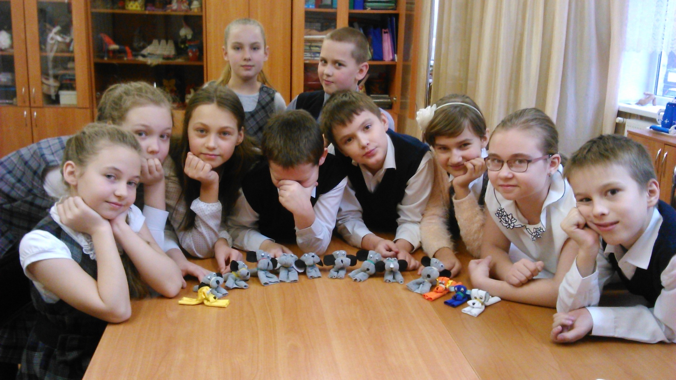
Я всегда думаю: Какими войдут они в этот непростой мир? Кем станут? Найдут ли свое место в жизни?

Slide 6
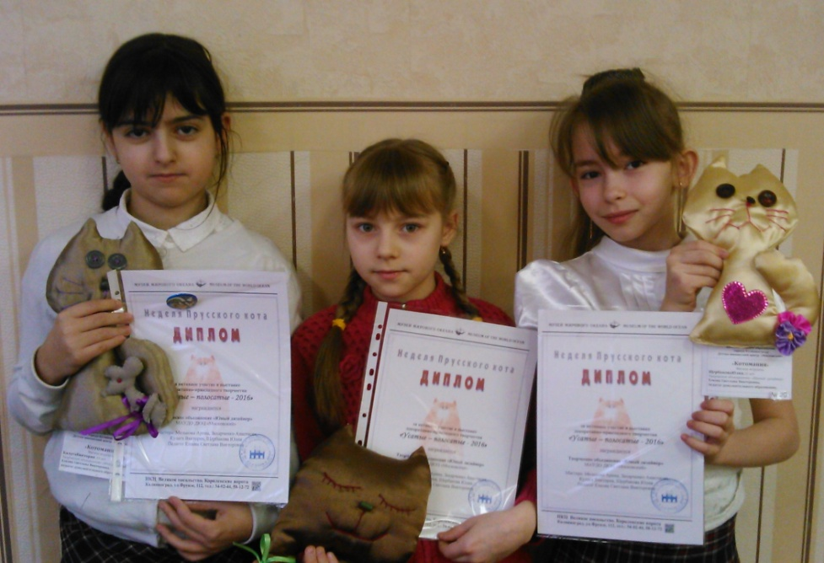
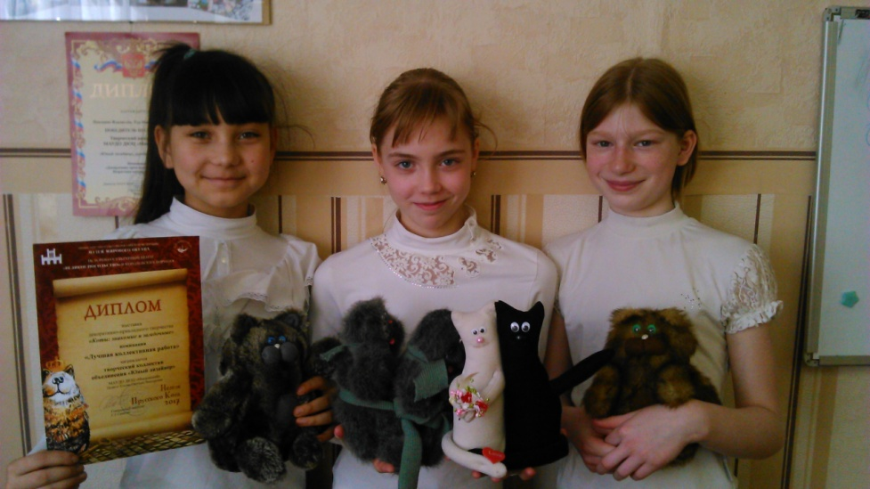
Стараюсь во всем поддержать ребенка, развить заложенные от природы способности и таланты, и по возможности сделать больше

Slide 7
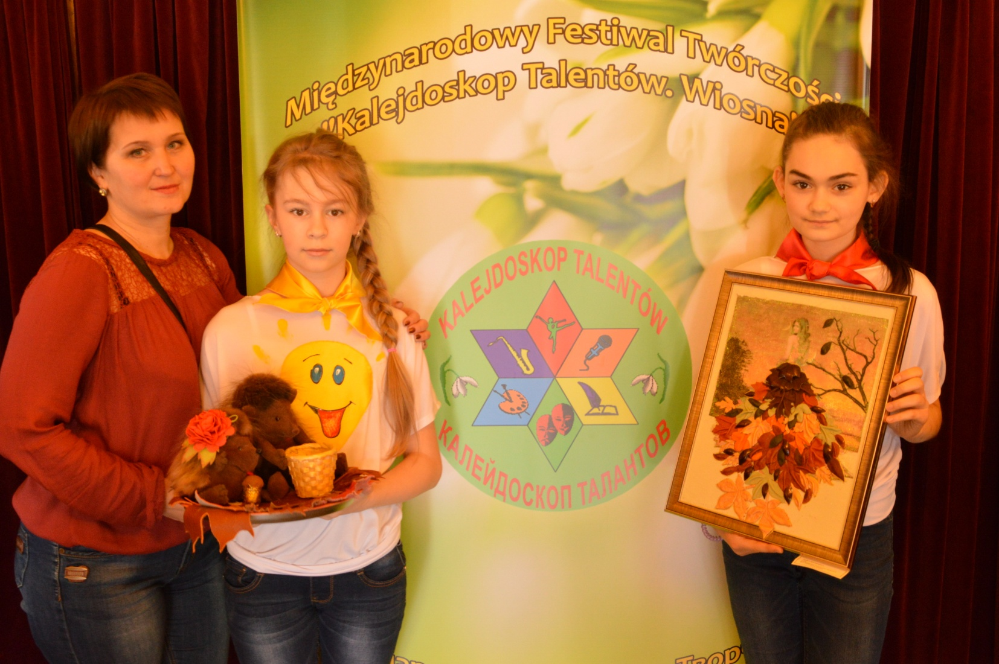
Международный конкурс .Польша.

Slide 8
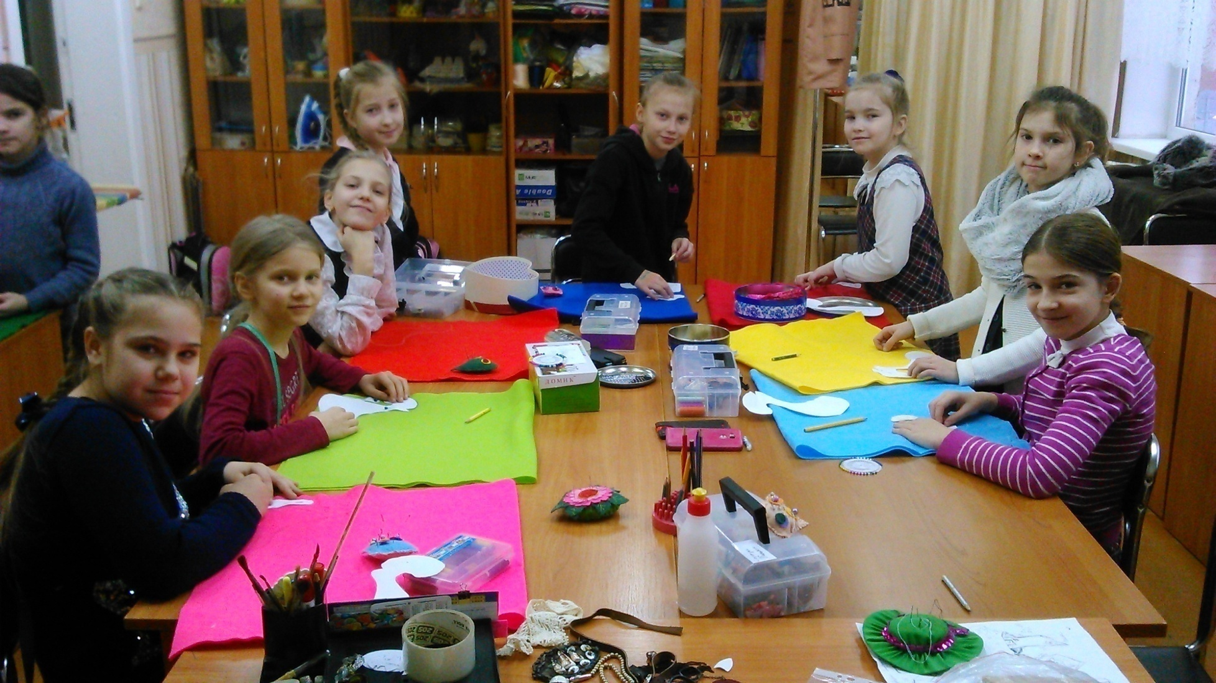
Считаю, что учитель и ученик должны доверять друг другу, быть заинтересованными в процессе обучения

Slide 9
Повышение мотивации происходит за счет разнообразия форм работы, использования таких приемов, которые затрагивают учащихся эмоционально и интеллектуально.
Методы обучения
Объяснительно-иллюстративный;
Репродуктивный; Проблемный;
Частично-поисковый; Метод проектов
Моделирование
Принципы - использование личного примера;
- применение интегрированного обучения;
- духовный и эмоциональный настрой педагога, выражающий огромное желание поделиться опытом;
- умение видеть и раскрывать в ребенке неизвестное.

Slide 10
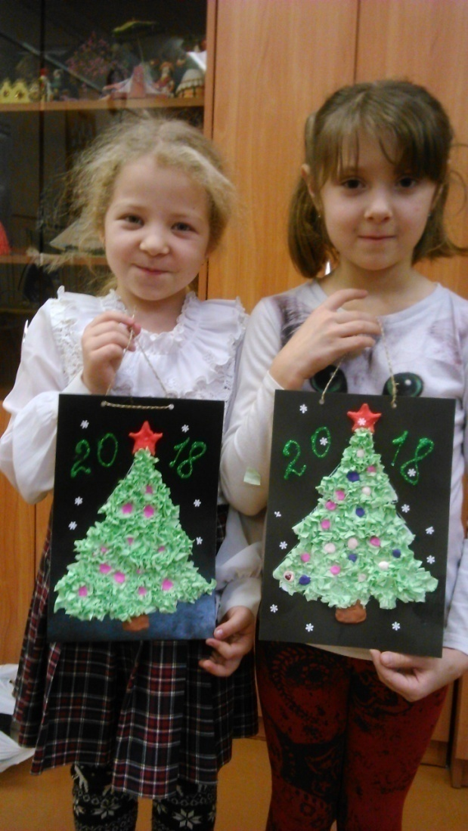
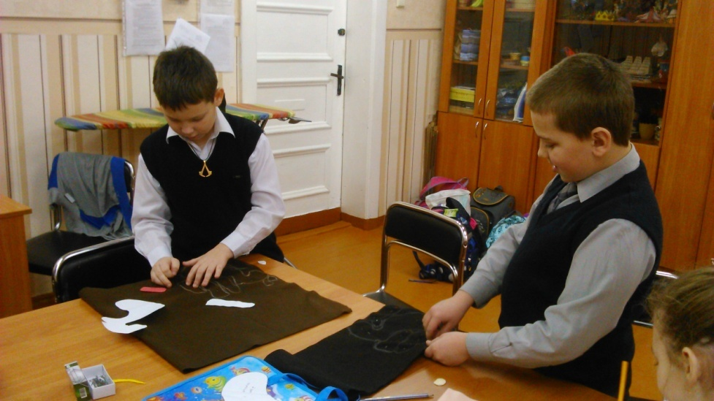
Собственная дополнительная образовательная программа – это всегда именно твое творение, это, в сущности, даже твое понимание мира, то понимание, которое ты даешь детям.

Slide 11
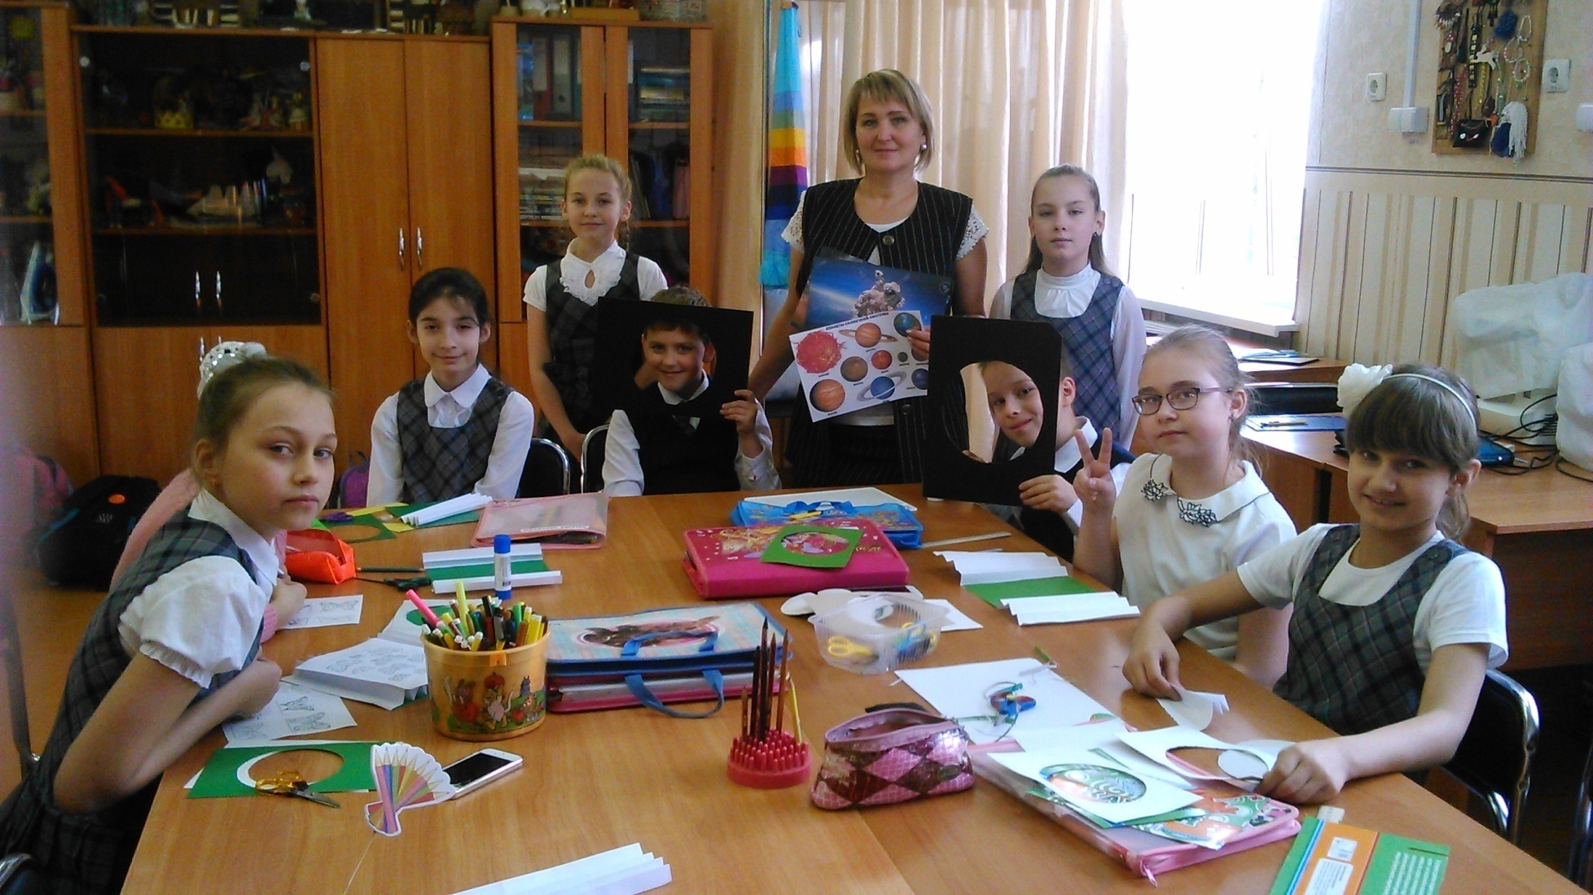
Ты в ответе и за тех детей, которым даришь путеводную нить в удивительный мир творчества.

Slide 12
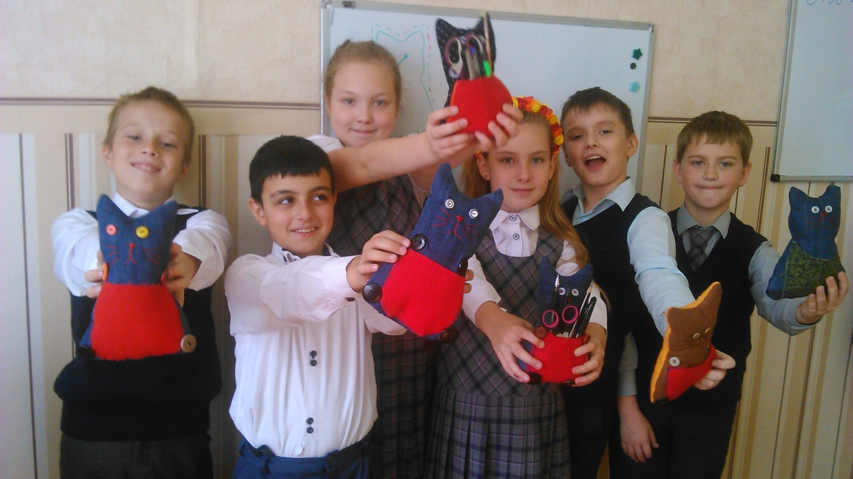
Юный дизайнер
Программа «Юный дизайнер» – это творческое объединение учащихся, имеющих способности к творческой деятельности и стремящихся совершенствовать свои знания и умения.

Slide 13
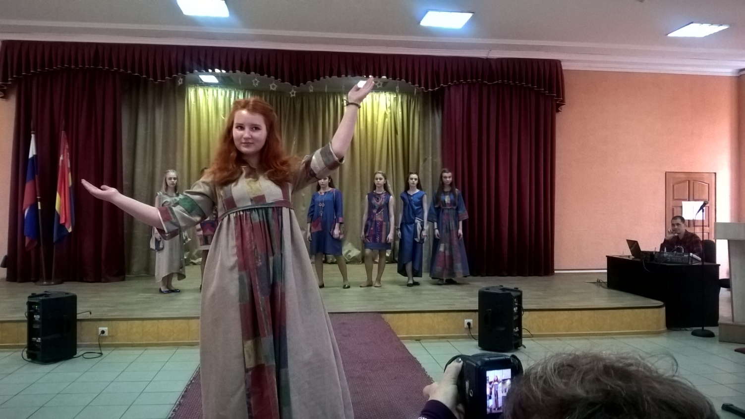
Академия моды
Педагогическая целесообразность программы: предназначена для разных возрастных категорий учащихся и имеет различные уровни её освоения: общекультурный, функциональной грамотности, профессиональной компетентности.

Slide 14
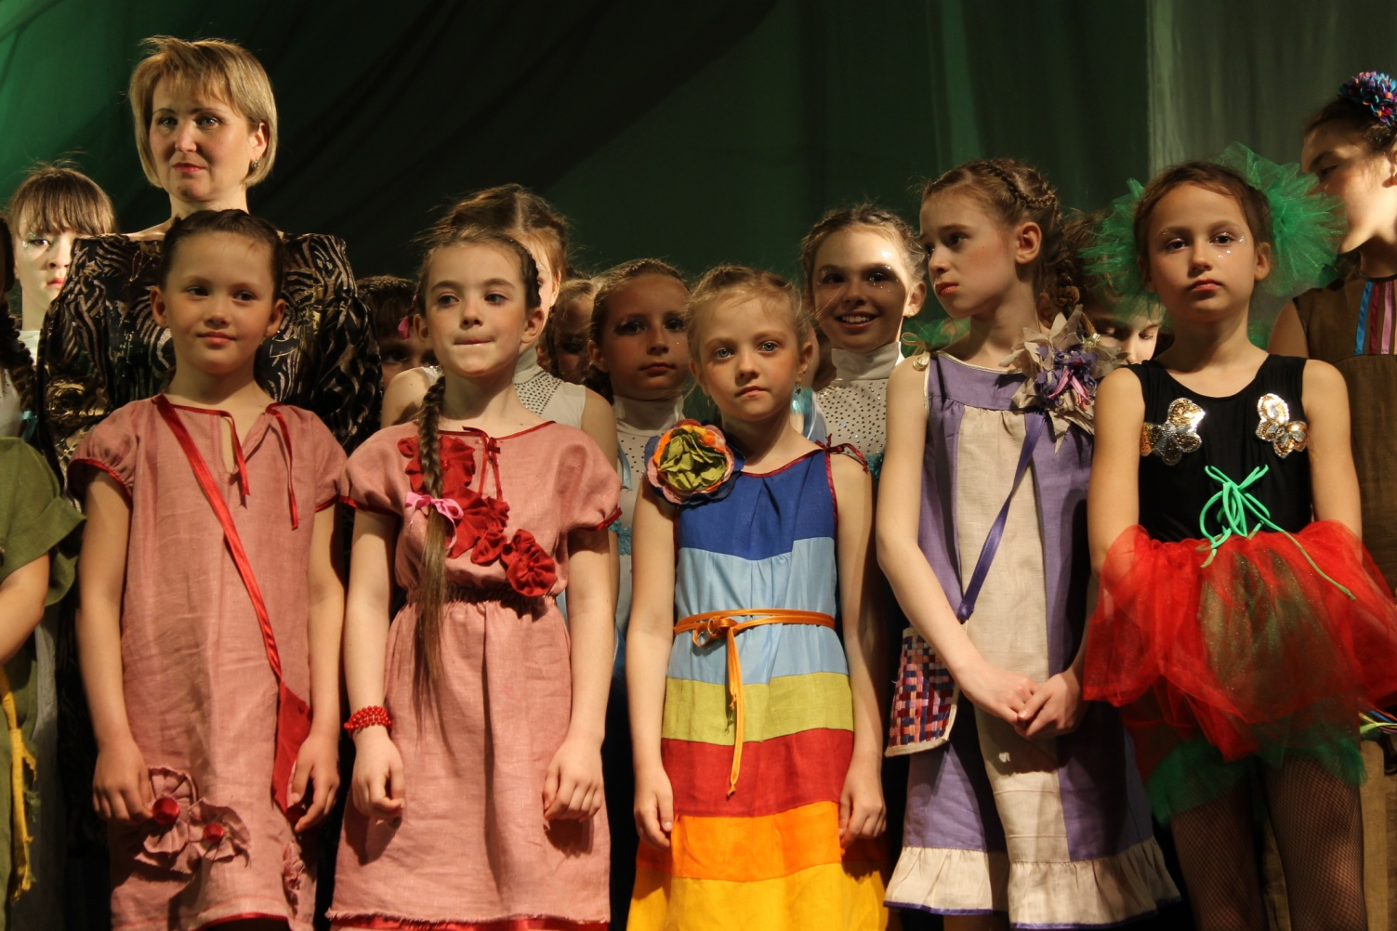
Творческий проект
Подиум плюс

Slide 15
Важнейший принцип системы дополнительного образования- это принцип добровольности.
Если дети к тебе идут, значит им нужно то, что ты им даешь. Я уверена, что моя работа нужна тем детям, которых я обучаю.

Slide 16
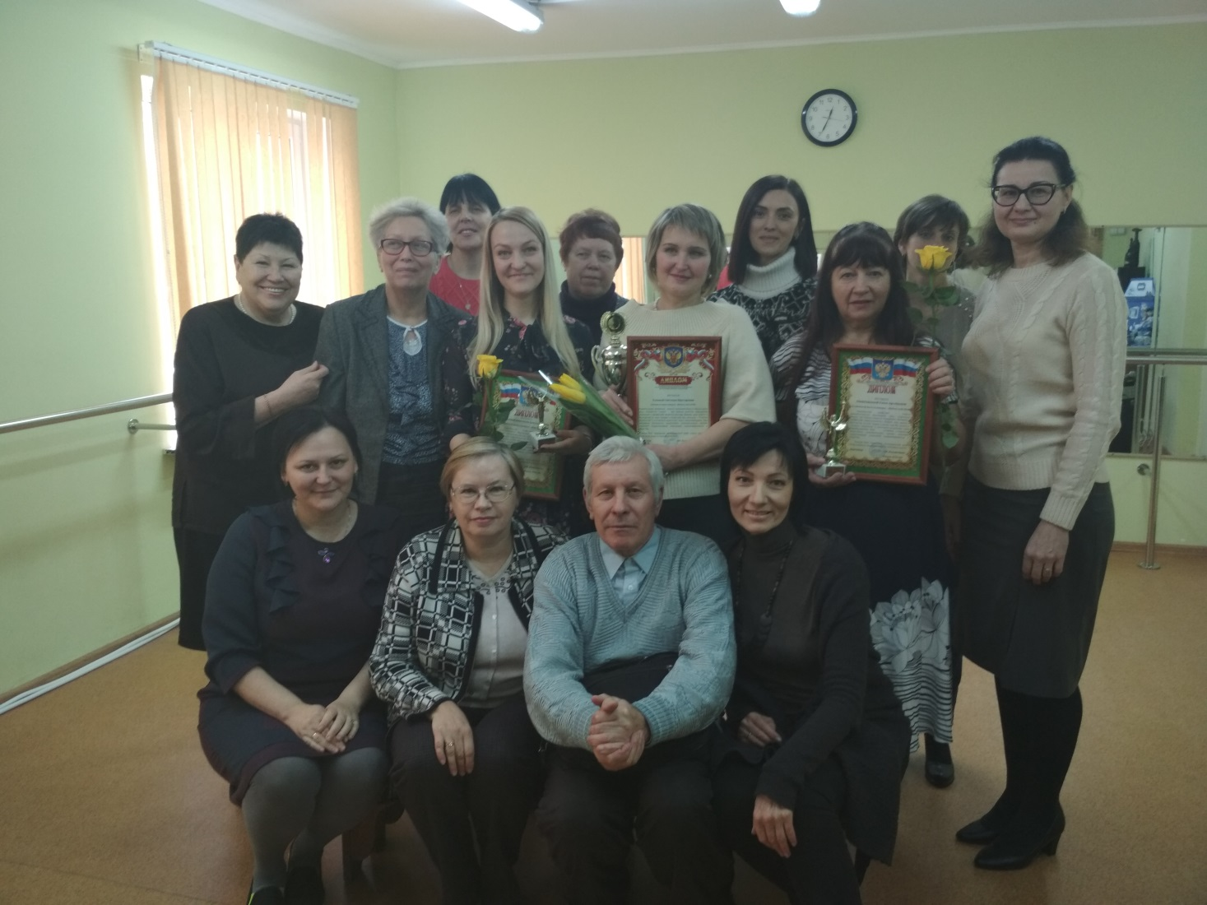
Дружелюбный психологический климат в нашем коллективе залог эффективного образования и творческого настроя.

Slide 17
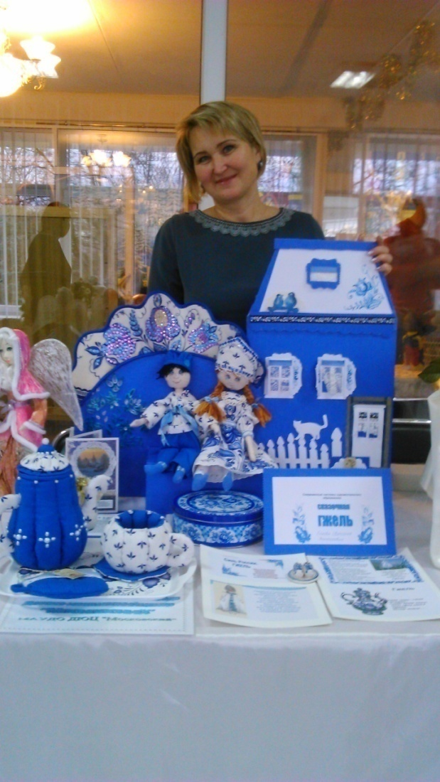
Дополнительное образование – это – мой Путь, путь Педагога
Порою это очень трудный и тяжелый путь, но дорогу осилит идущий! Этот выбор для меня естественен и закономерен, и поэтому я:

Slide 18
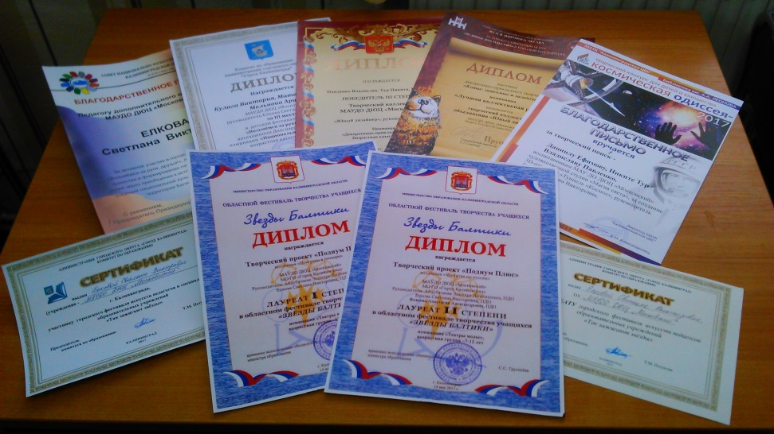
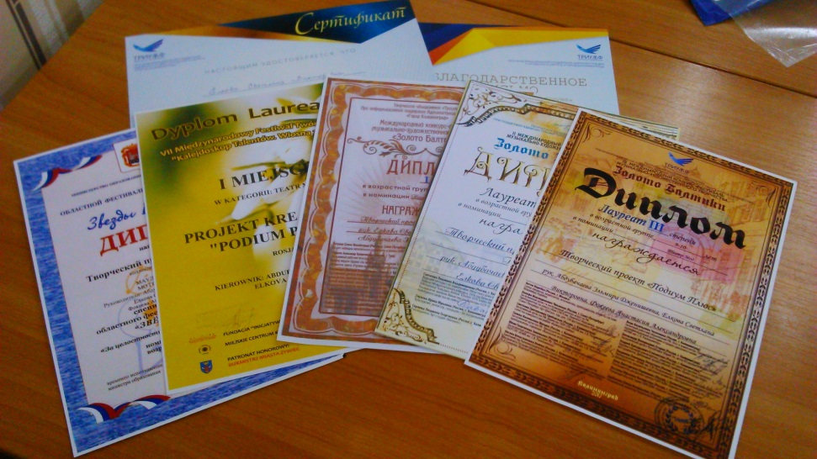
- педагог дополнительного образования МАУДО ДЮЦ «Московский »
Победитель педагог года ДЮЦ 2015г., 2018г.,
Участник «Так зажигают звезды», «Балтийское ожерелье» и многие другие конкурсы ……
Победитель международных конкурсов «Золото Балтики» 2015-2016-2017г..
Победитель конкурса Звезды Балтики
2015-2017гг.

Slide 19
Желаю всем творческих успехов! До свидания!

